Slide 1
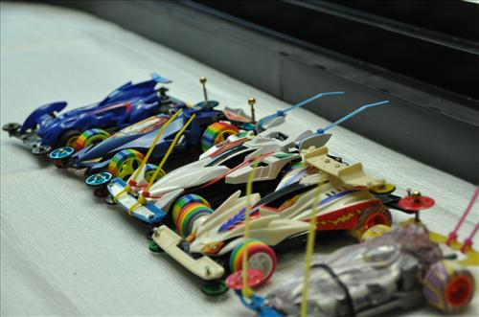
Java mini project
희망앱 아카데미 11기
김한울

Slide 2
Table of Contents
프로젝트 소개
개발일정
주요기능
핵심소스구현
개발환경
시연행사
Q&A

Slide 3
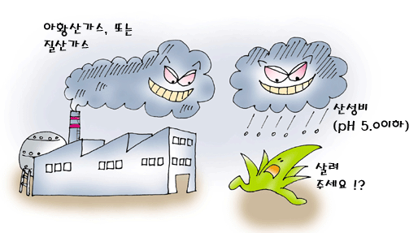
프로젝트 소개 : 산성비 a.k.a Acid rain

Slide 4
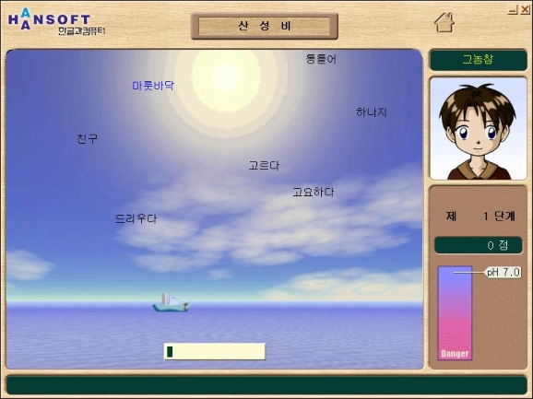
프로젝트 소개 : 산성비 a.k.a Acid rain
추억의 고전게임, 한컴타자 산정비 기반
.
.
.

Slide 5
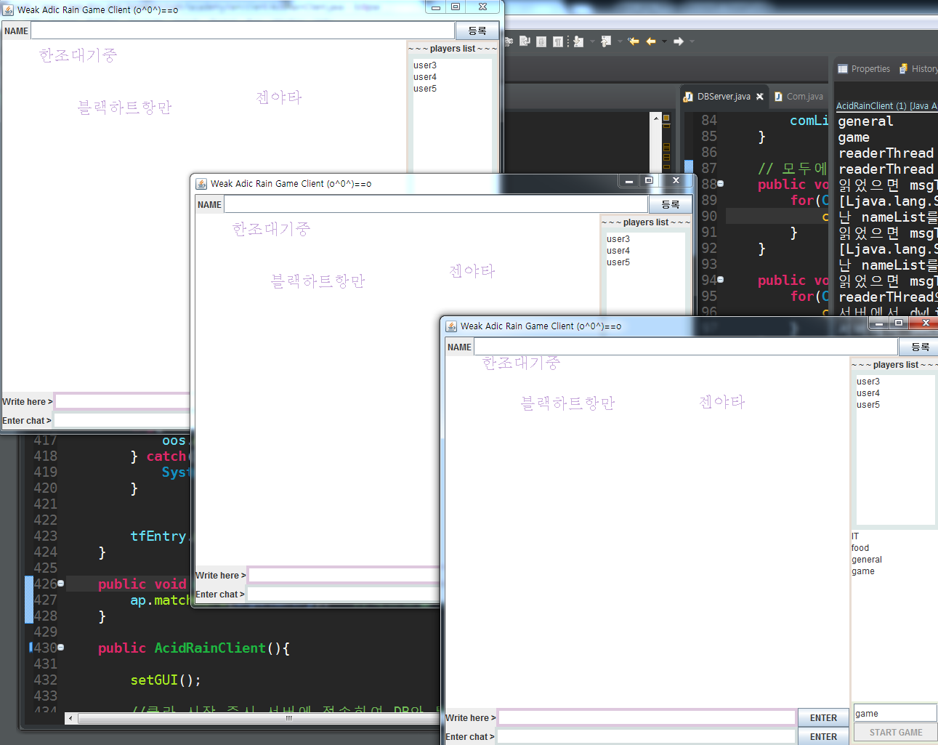
프로젝트명: 산성비 a.k.a Acid rain
추억의 고전게임, 한컴타자 산정비 기반
자동 레벨업 없엠
멀티플레이 추가
Stage 선택 개념
Stage별 단어<-> DB

Slide 6
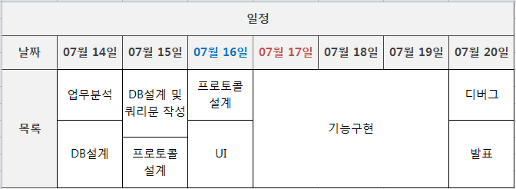
개발일정

Slide 7
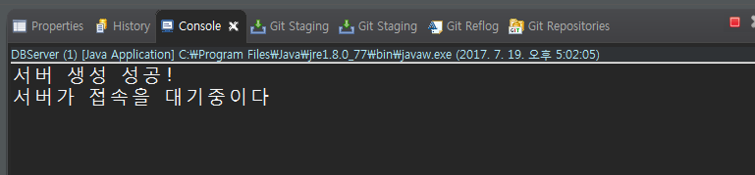
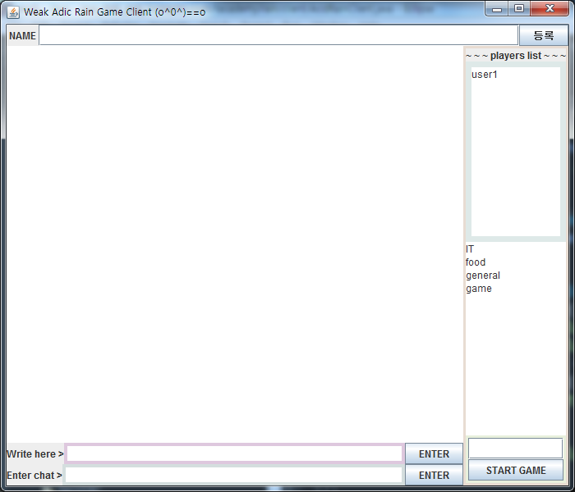
주요기능 - 실행화면
서버는 별개의 GUI 없음
클라이언트는
시작과 동시에 서버에
접속하여 네 종류의
테마를 받아온다

Slide 8
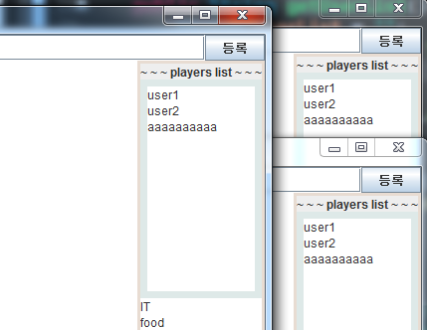
주요기능 - 실행화면
정상적으로 insert 되었다

Slide 9
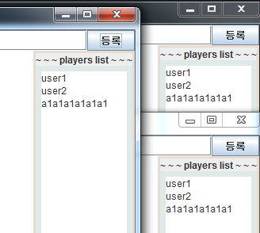

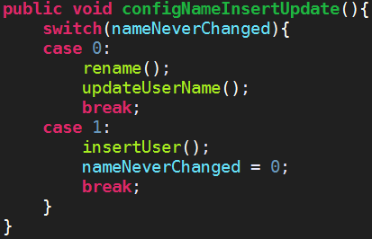
주요기능 - 실행화면
동일한 버튼에 Flag를 나누어 처음 눌렀을시 DB에 insert,
그 이후로는 지속적으로 update가
되도록 구현

Slide 10
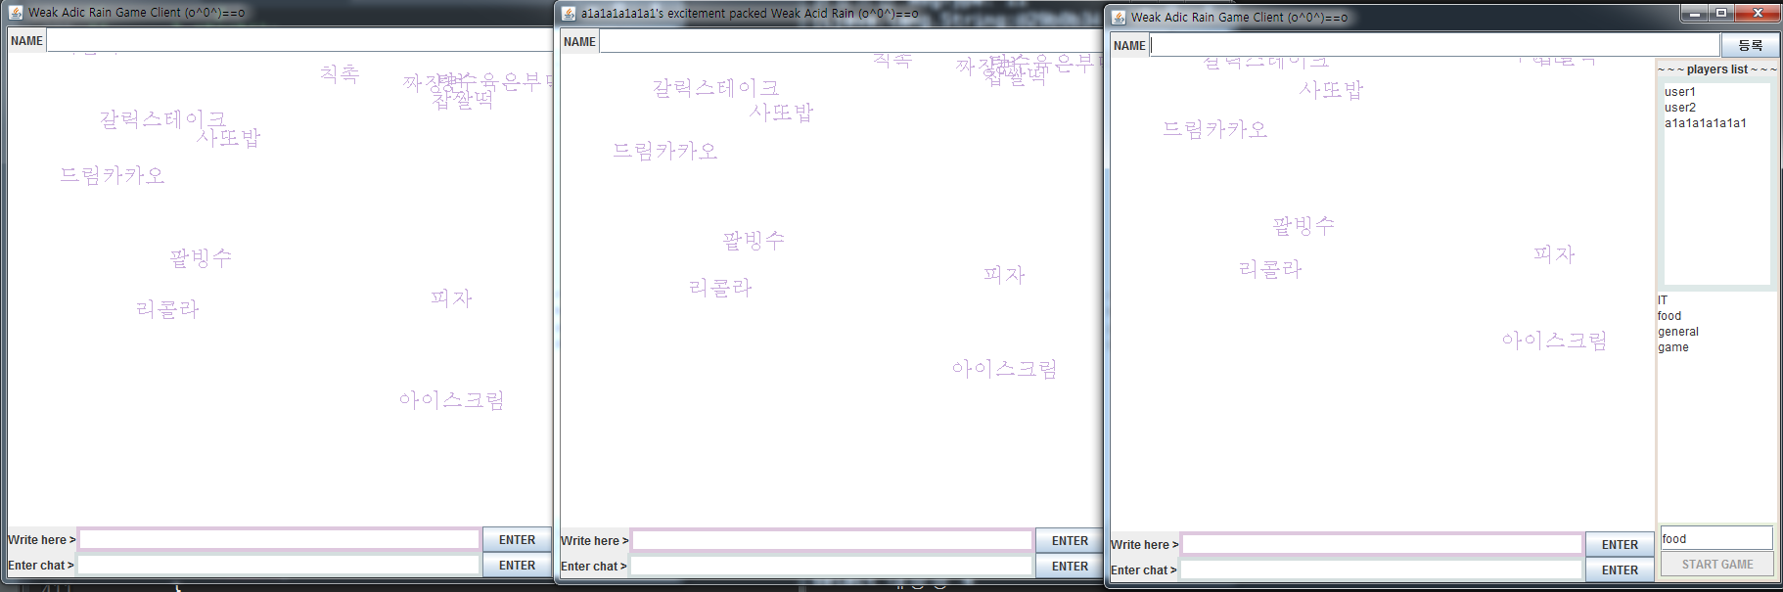
주요기능 - 실행화면
타입 선택하고 start버튼을 클릭하면 서버에서 모든 클라이언트에
DB에서 뽑아온 단어, x,y좌표와 속도 조절을 위한 deltaY를 담은 ArrayList를 동일하게 뿌려준다

Slide 11
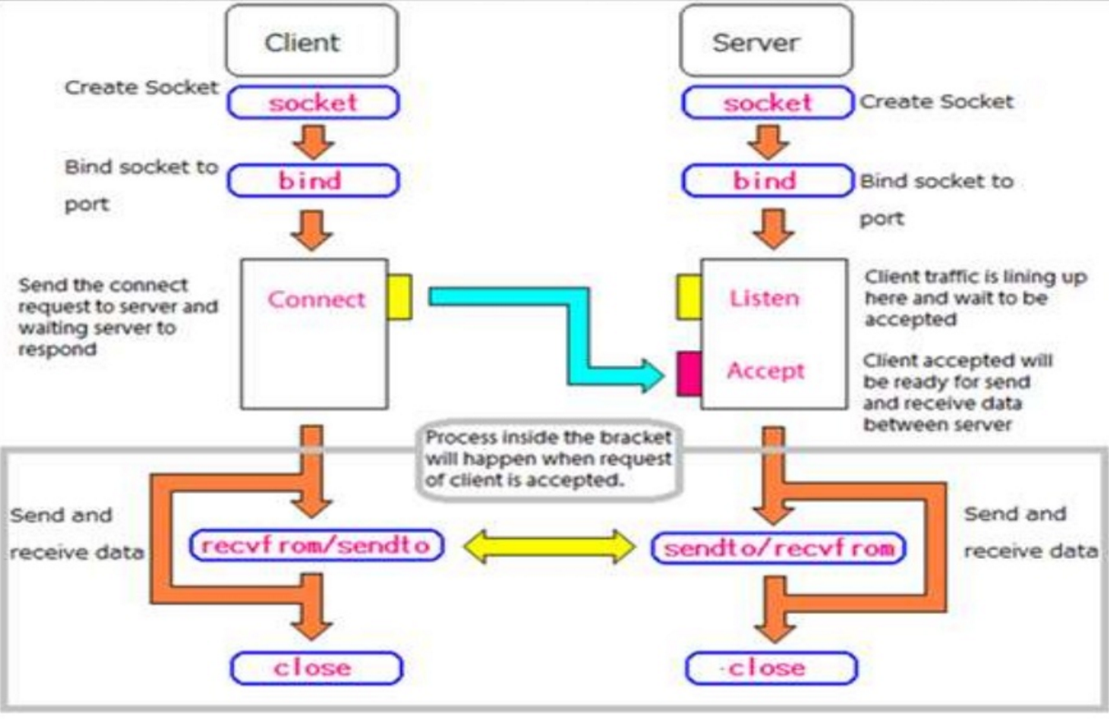
Program flowchart

Slide 12
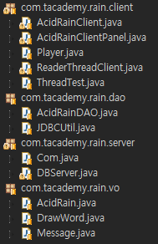
주요기능 – 구조도 및 관계도
클라이언트
애니메이션
패널 쓰레드
Reader
Thread
Message
Object 전달 객체
DAO
서버
클라이언트 통신 Com 클래스
DB

Slide 13
JOptionPane__F.AddWindowListener

Slide 14
Automatic cursor transfer

Slide 15
핵심구현내용

Slide 16
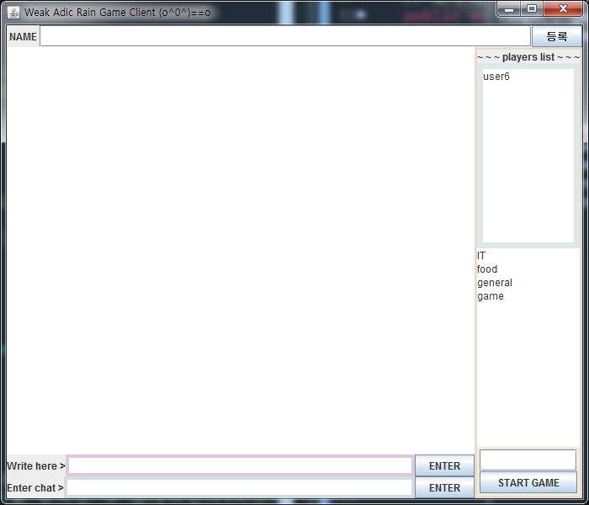
시연행사

Slide 17
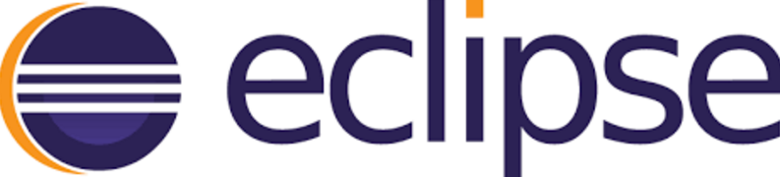
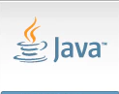


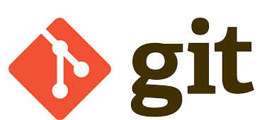
개발환경

Slide 18
소감
에러와의 지속되는 싸움으로 지쳤지만 뭐가 하나 구현될 때마다 카타르시스를 느꼈습니다.
건강관리를 잘 해야겠습니다.

Slide 19
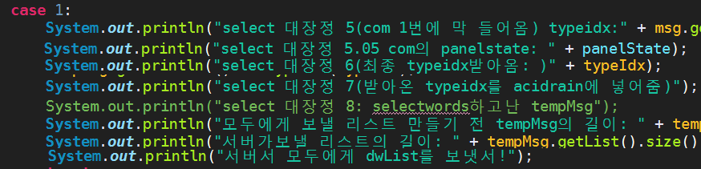

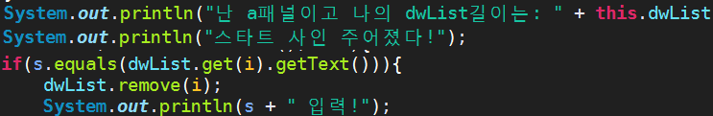
Special thanks to:

Slide 20

Q&A

Slide 21

감사합니다

